Slide 1
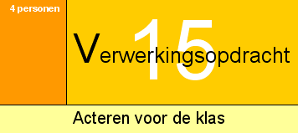
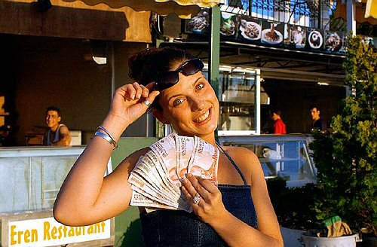
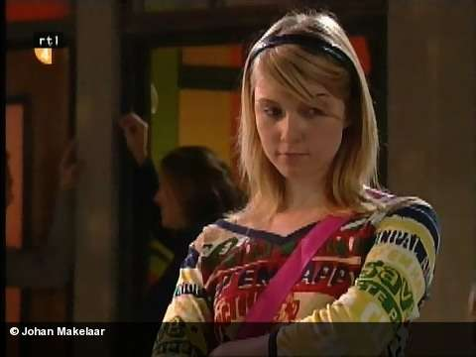
terug
Ben je naar het theater geweest? Dan is het leuk om zelf ook eens te gaan acteren!
Wat heb je nodig?
Een hoop lef.
Wat ga je doen?
Je gaat voor de klas een scène spelen uit het theaterstuk dat je hebt gezien.
Dit mag je met maximaal 4 personen doen. Let er wel op dat iedereen dezelfde
voorstelling moet hebben gezien!
Hoe ga je te werk?
Kies samen een scène uit. Schrijf de scène uit op papier en maak er een rolverdeling bij.
Wie gaat wat zeggen? Schrijf dat ook op! Als je de rollen hebt verdeeld ga je de scène goed oefenen.
Lees gezamenlijk de tekst hardop door (ieder zijn eigen tekst). Later ga je de tekst uit je hoofd leren.
Je oefent gezamenlijk een aantal keer (totdat het lekker loopt). Spreek af wie wat mee gaat nemen (attributen). Kies nog wat decorstukken en je bent klaar voor de opvoering.
Een aantal tips voor de voordracht:
- Pak het serieus aan!
- Leef je helemaal in want het moet net echt lijken (concentratie is belangrijk).
- Als je even niets hoeft te zeggen ga je toch door met acteren!-
- Leer de tekst uit je hoofd (spieken mag).

Slide 2

Als je de rollen hebt verdeeld ga je het script, dat je hebt gekozen, goed door lezen. Het verhaal speelt zich af op kantoor.
Lees gezamenlijk de tekst hardop door (ieder zijn eigen tekst). Later ga je de tekst uit je hoofd leren. Je oefent gezamenlijk een aantal keer (net zo lang totdat het lekker loopt). Spreek af wie wat mee gaat nemen (attributen).
Een aantal tips voor de voordracht: - Pak het serieus aan !! - Leef je helemaal in want het moet net echt lijken (Concentratie is belangrijk). - Als je even niets hoeft te zeggen ga je toch door met acteren! - Leer de tekst uit je hoofd (spieken mag).
terug
Acteren voor de klas

